Slide 1
এই স্লাইডটি সম্মানিত শিক্ষকবৃন্দের জন্য।
সম্মানিত শিক্ষকবৃন্দ
প্রতিটি স্লাইডের নিচে অর্থাৎ Slide Note -এ সংযোজন করা নির্দেশনা দেখে নিবেন।শিক্ষকগণ প্রয়োজনবোধে তার নিজস্ব কলাকৌশল প্রয়োগ করতে পারবেন।

Slide 2
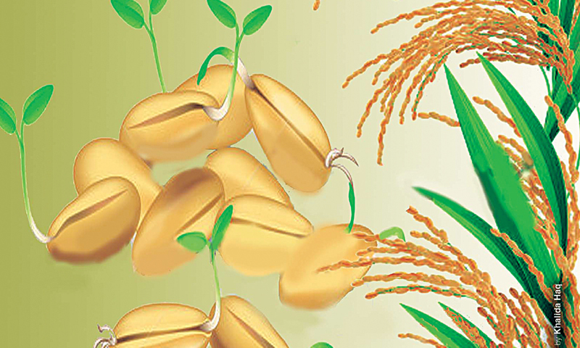
স্বাগতম

Slide 3
শিক্ষক পরিচিতি
পাঠ পরিচিতি
মোঃআশরাফুল ইসলাম
সহকারী শিক্ষক (কৃষি)
প্রগ্রেসিভ মডেল স্কুল
ময়মনসিংহ
Md.Ashrafulislamsohag@gmail.com
শ্রেণী: ৬ষ্ঠ
বিষয়: কৃষিশিক্ষা
অধ্যায়: ৩, পাঠ-১০

Slide 4
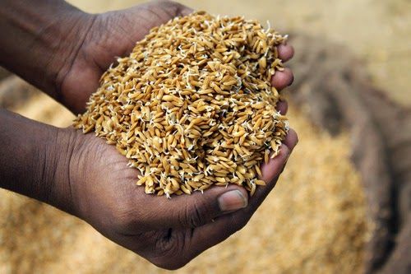
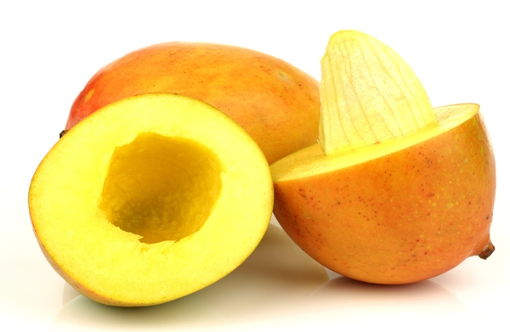
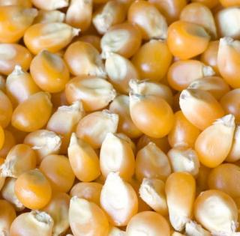
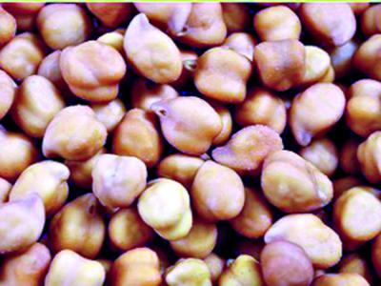
Notes:
শিক্ষক প্রশ্ন করবেন ফল গুলোর ভিতরে কী আছে? ছাত্ররা বীজ। শিক্ষক তাহলে সব ফলের বীজ কী একই রকম? ছাত্র জি না। তবে চল আজ আমরা বীজের শ্রেণিবিভাগ নিয়ে জানি।

Slide 5
বীজের শ্রেণিবিভাগ

Slide 6
এ পাঠ শেষে শিক্ষার্থীরা-
১/ বীজের প্রকারভেদ উল্লেখ করতে পারবে।
২/ বিভিন্ন প্রকার বীজ শনাক্ত করতে পরবে।

Slide 7
ব্যবহারের ভিত্তিতে বীজ দুই প্রকার
বীজ
উদ্ভিদতাত্ত্বিক বীজ
কৃষিতাত্ত্বিক বীজ

Slide 8
উদ্ভিদতাত্ত্বিক বীজ
এবার একটি ভিডিও দেখি।

Slide 9
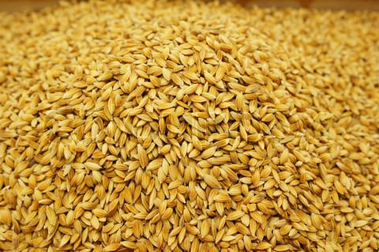
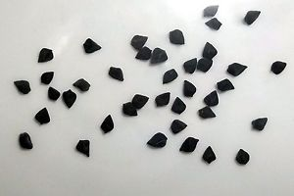
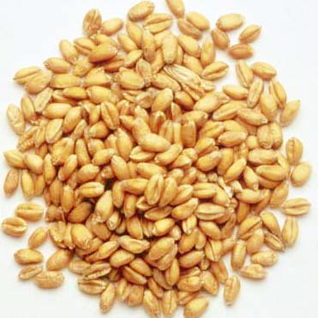
উদ্ভিদতাত্ত্বিক বীজ
ধান বীজ
পাট বীজ
গম বীজ
Notes:
শিক্ষক প্রশ্নকরবে এই বীজ গুলি কোনধরনের বীজ ছাত্ররা বলার পর শিক্ষক বলবেন। উদ্ভিদতাত্ত্বিক বীজ: উদ্ভিদ বিজ্ঞানীদের মতে নিষিক্ত ও পরিপক্ব ডিম্বককে বীজ বলে।

Slide 10
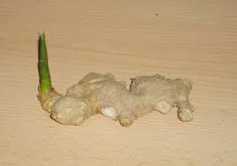
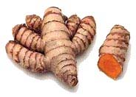
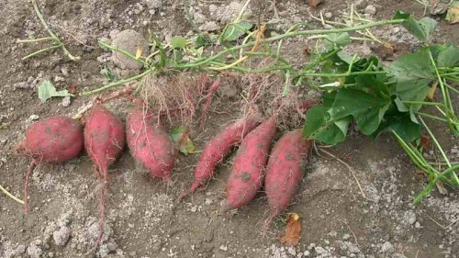
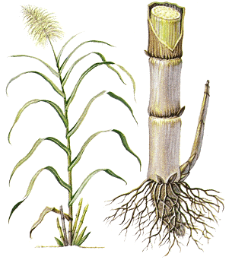
কৃষিতাত্ত্বিক বীজ
পাতা হতে
কন্দ হতে
হলুদ
মিষ্টি আলুর লতা
আখের কাণ্ড

Slide 11
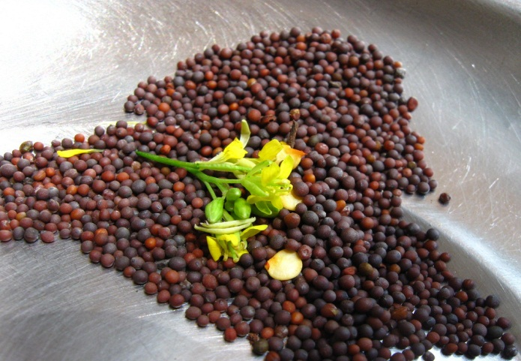
বীজাবরণের উপর ভিত্তি করে বীজ দুই প্রকার
আবৃত বীজ: এসব বীজের আবরণ থাকে।
বীজ তক বা আবরণ
ধান বীজ
সরিষা

Slide 12
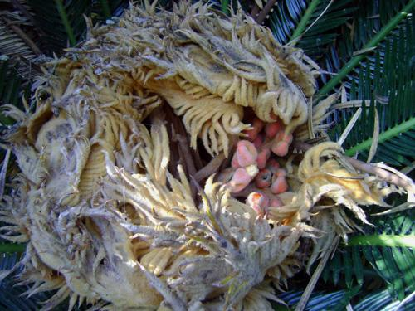
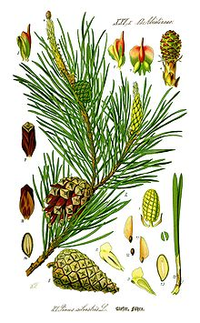
আবরনহীন বীজ
অনাবৃত বীজ: এসব বীজের আবরণ থাকে না।

Slide 13
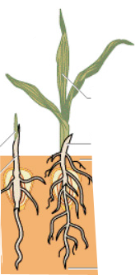
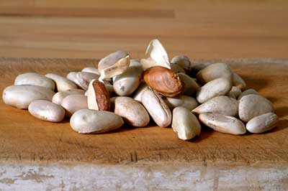
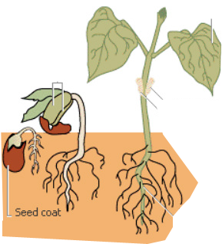
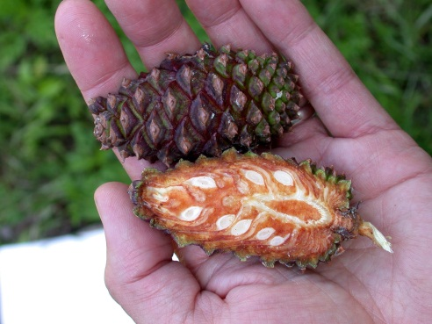
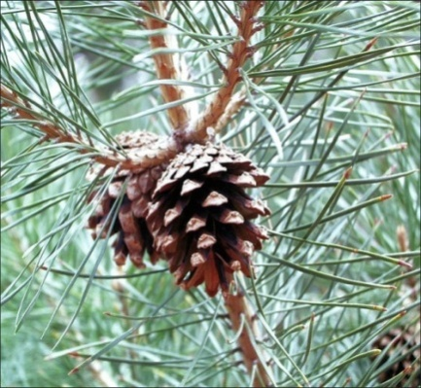
বীজপত্রের সংখ্যার ভিত্তিতে শ্রেণিবিভাগ
একবীজপত্রী বীজ: একটি মাত্র বীজপত্র থাকে।
বৈশিষ্ট্য
দ্বিবীজপত্রী বীজ: দুটি বীজপত্র থাকে।
বৈশিষ্ট্য
বহুবীজপত্রী বীজ: দুই এর অধিক বীজপত্র থাকে।

Slide 14
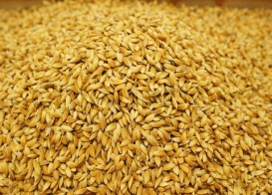
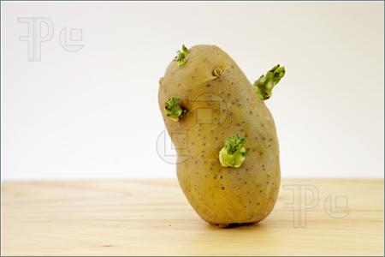
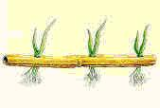
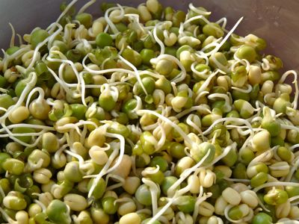
দলীয় কাজ
বিভিন্ন বীজের কয়েকটি নমুনা মিশ্রণ থেকে নমুনার বীজগুলোর শ্রেণিবিন্যাস কর।

Slide 15
মূল্যায়ন
ব্যবহারের ভিত্তিতে বীজকে কত ভাগে ভাগ করা যায়?
২ ভাগে
নিষিক্ত ও পরিপক্ব ডিম্বককে কী বীজ বলে?
উদ্ভিদতাত্ত্বিক বীজ।
বীজপত্রের সংখার ভিত্তিতে বীজকে কয় ভাগে ভাগ করা যায়?
৩ ভাগে

Slide 16
বাড়ির কাজ
তোমার বাড়ির আশেপাশে যেসব ফসলের চাষ করা হয় তা থেকে ৫টি ফসলের বংশবিস্তারের মাধ্যম উল্লেখ কর।

Slide 17
ধন্যবাদ

